Slide 1
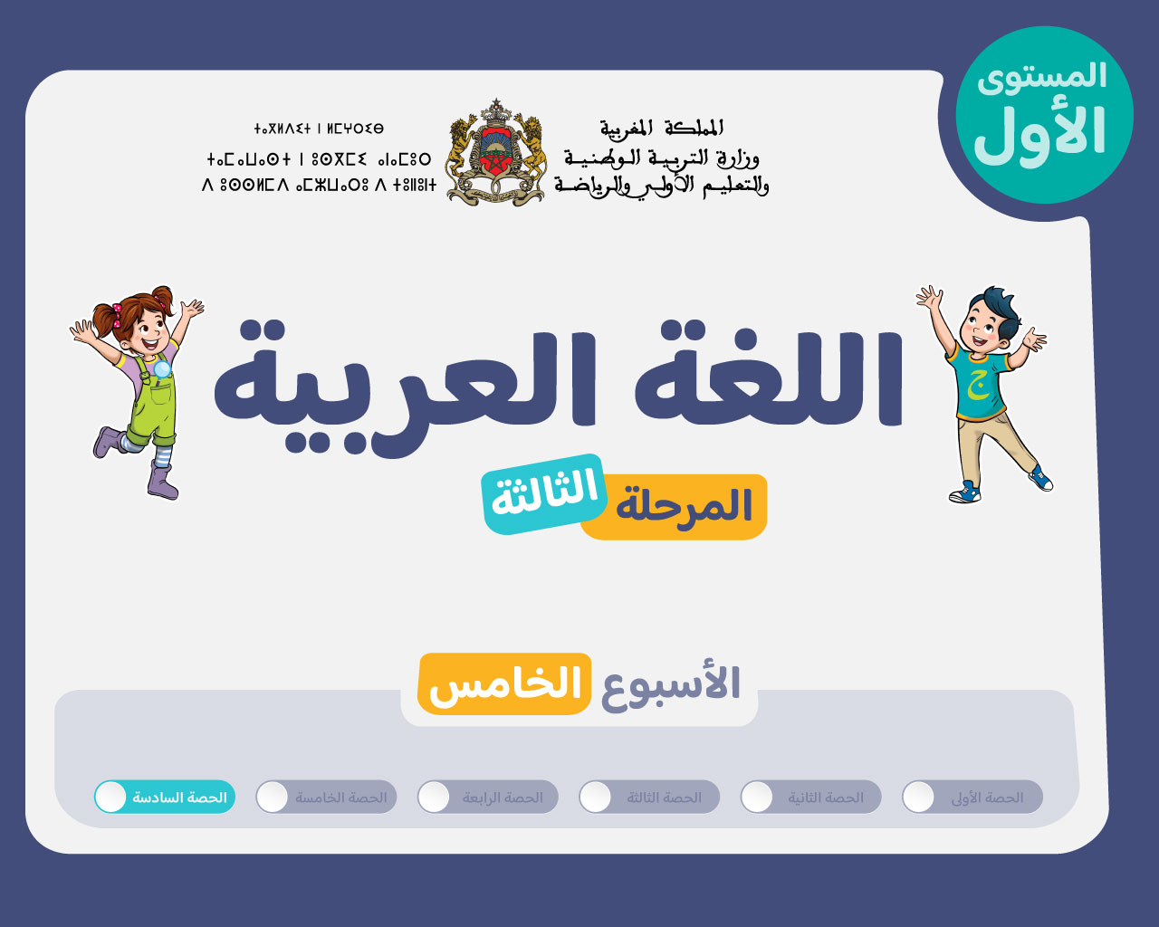

Slide 2






تعيين تلميذ(ة) للإجابة
توجيهات و شرح التعليمات
عرض فيديو
المرور بين الصفوف للمساعدة و تصحيح الإنجازات
عمل في ثنائيات
نهاية الشريط، المرور إلى الشريحة الموالية.

Slide 3

تنظيم حصص الأسبوع
اليوم 4 -
اليوم1 -
قراءة : مراجعة
التقويم الفردي للمجموعة الرابعة
معجم: مراجعة
قراءة : مراجعة
التقويم الفردي للمجموعة الأولى
اليوم 5 -
اليوم2 -
قراءة : مراجعة
التقويم الفردي للمجموعة الخامسة
معجم: مراجعة
قراءة : مراجعة
التقويم الفردي للمجموعة الثانية
اليوم 6 -
اليوم 3 -
قراءة : مراجعة
التقويم الفردي للمجموعة السادسة
معجم: مراجعة
قراءة : مراجعة
التقويم الفردي للمجموعة الثالثة

Slide 4




هيكلة حصة اليوم
-01افتتاح الحصة
الترحيب وتدبير السلوك
40
-02قراءة
مراجعة الحروف المقدمة
قراءة كلمات
60
-03تقويم شفهي فردي
معجم
تحدث
قراءة

Slide 5
توجيه
الروائز الفردية توجد في نهاية الحصة.
يتم تقويم المعجم والتحدث والقراءة طيلة أيام الأسبوع الخامس من المرحلة الثالثة.
تمرر الروائز الفردية لعدد محدود من المتعلمين كل يوم على أساس تغطية مجموع القسم نهاية الأسبوع الخامس.
تمرر الروائز للمتعلمين المتحكمين في الأيام الأولى، ويؤجل التمرير لمتعلمي الفئتين ج و د إلى الأيام الأخيرة من الأسبوع حتى يستفيدوا أكثر من حصص الدعم الخاصة بالقراءة.

Slide 6

عند نهاية الحصة
على الأقل 80% من المتعلمين سيكونون قادرين على:
تسمية الحروف وقراءة كلمات تتضمن الحروف المقدمة.

Slide 7

افتتاح الحصة
افتتاح الحصة
الترحيب وتدبير السلوك

Slide 8


مرحبا بكم ، سننطلق في حصة اللغة العربية.
اختــتام الحــصة
قراءة/ كتابة
استـماع وتحدث
افتتاح الحصة

Slide 9


قبل أن نبدأ حصة اليوم سأذكركم بشروط الحصول على نجمة التميز.
اختــتام الحــصة
قراءة/ كتابة
استـماع وتحدث
افتتاح الحصة
أُنْصِتُ وأَنْتَبِهُ جَيِّداً للدَّرْسِ.
دونَ أَنْ أَقِفَ، أَرْفَعُ أُصْبُعي لِلْإجابَةِ.

Slide 10

قراءة
2
40
قراءة
مراجعة الحروف وقراءة كلمات تتضمن الحروف المقدمة

Slide 11
1. يخصص الأستاذ الفئة د بالعناية المركزة حتى يتمكنوا من تسمية كل الحروف التي سبق تقديمها
2. يوجه الأستاذ متعلمي الفئة د والفئة ج (تسمي الحروف ولكن تتعثر في قراءة المقاطع وفي دمجها لقراءة كلمات) إلى قراءة الشرائح التي تتضمن التدرب على الدمج مع المواكبة القريبة للأستاذ.
3. يعمل الأستاذ طيلة فترة المراجعة على أن يتمكن على الأقل 80% من متعلميه من قراءة الكلمات. التلميذ الذي يقرأ الكلمة مقطعا مقطعا ثم يعيد قراءة الكلمة مرة واحدة تعتبر قراءته صحيحة.

Slide 12
أقرأ رددوا بعدي.
اختــتام الحــصة
قراءة/ كتابة
استـماع وتحدث
افتتاح الحصة
ل | ف | س | ب | ر | م | د
ت | ع | ن | ض | ط | ز | ذ | ص
غ | ق | هـ | ش | كـ | خ | ج | ح

Slide 13
من يقرأ؟ ( خاص بالفئة د)
اختــتام الحــصة
قراءة/ كتابة
استـماع وتحدث
افتتاح الحصة
ل | ف | س | ب | ر | م | د
ت | ع | ن | ض | ط | ز | ذ | ص
غ | ق | هـ | ش | كـ | خ | ج | ح

Slide 14

أقـــــرأ.
اختــتام الحــصة
قراءة/ كتابة
استـماع وتحدث
افتتاح الحصة
فَتَحَ
فَــ / ــتَــ / ــحَ
تَقْفِزُ
تَــقْــ/ ــفِــ / ــزُ
فارِق
فا / رِ/ ق
فاكِهَة
فا / كِــ/ ــهَــ / ــة
شاحِبَة
شا/ حِــ / ــبَــ / ــة

Slide 15
من يقرأ؟ (خاص بمن يحتاج التدرب على الدمج)
اختــتام الحــصة
قراءة/ كتابة
استـماع وتحدث
افتتاح الحصة
فَتَحَ
فَــ / ــتَــ / ــحَ
تَقْفِزُ
تَــقْــ/ ــفِــ / ــزُ
فارِق
فا / رِ/ ق
فاكِهَة
فا / كِــ/ ــهَــ / ــة
شاحِبَة
شا/ حِــ / ــبَــ / ــة

Slide 16
اختــتام الحــصة
قراءة/ كتابة
استـماع وتحدث
افتتاح الحصة
أقرأ. رددوا بعدي.
فارِق
سِلْك
تَغوصُ
تَقْفِزُ
خافَتْ
فَتَحَ
صُنْدوق
شاحِبَة
حَقيقة
فاكِهَة
هَزيل
فارِغ

Slide 17
اختــتام الحــصة
قراءة/ كتابة
استـماع وتحدث
افتتاح الحصة
من يقرأ؟ ستمرون كلكم للقراءة.
فارِق
سِلْك
تَغوصُ
تَقْفِزُ
خافَتْ
فَتَحَ
صُنْدوق
شاحِبَة
حَقيقة
فاكِهَة
هَزيل
فارِغ

Slide 18

وقت النجمة الآن. الفائز بنجمة المشاركة بهدوء : ....
اختــتام الحــصة
قراءة/ كتابة
استـماع وتحدث
افتتاح الحصة

Slide 19

استراحة قصيرة قبل أن نواصل. قفوا، سنقوم بحركات 
اختــتام الحــصة
قراءة/ كتابة
استـماع وتحدث
افتتاح الحصة

Slide 20
يشغل الأستاذ المتعلمين غير المعنيين بروائز المعجم والتحدث والطلاقة بنشاط كتابي

Slide 21
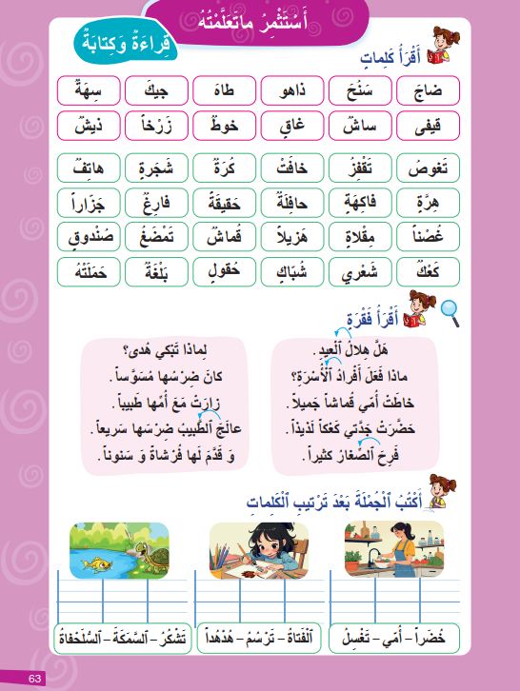
خذوا الكراسة ص 63.

Slide 22
انقلوا الكلمات في دفتر الواجبات المنزلية.
اختــتام الحــصة
قراءة/ كتابة
استـماع وتحدث
افتتاح الحصة

Slide 23
من أنهى كتابة الكلمات، يكتب الجمل التالية بعد تريب كلماتها.
اختــتام الحــصة
قراءة/ كتابة
استـماع وتحدث
افتتاح الحصة

Slide 24
التقويم الفردي
2
60
التقويم الفردي الشفهي للمجموعة السادسة
تحدث: PO1 - PO2
معجم: V1
قراءة: LF1

Slide 25
الكفايات المعنية بالاختبار
المشاركة في حوار بتوظيف الأفعال الكلامية المدرسة.
PO1
أخذ الكلمة لإنتاج نصوص شفهية بغرض السرد أو الوصف انطلاقا من مشاهد.
PO2
إنتاج مفردات من معجم المجالي انطلاقا من مشاهد.
V1
تسمية حروف وقراءة كلمات بدقة.
LF1

Slide 26
- يتم تقويم المعجم والتحدث والقراءة طيلة أيام الأسبوع الخامس.
- يتم التمرير لعدد محدود من المتعلمين يوميا طيلة الأسبوع الخامس من المرحلة الثالثة حتى تتم تغطية جميع متعلمي القسم في نهاية الأسبوع.
- المجموعات الأولى المعنية بالاختبار تتضمن المتعلمين المتحكمين، ويتم تأجيل متعلمي الفئتين ب و ج إلى الأيام الأخيرة من الأسبوع ليستفيدوا أكثر من الدعم.
- - يتم تمرير روائز المعجم والتحدث والقراءة بالتتابع وبشكل فردي في جلسة واحدة مع كل تلميذ؛
- يتم إعداد جانب من الفصل الدراسي يخصص للتمرير الفردي؛
- الحرص على خلق بيئة آمنة لتمرير الروائز؛
- عدم وصل الحاسوب بشاشة العرض أثناء الروائز الفردية؛
- أثناء تمرير الروائز الفردية ينشغل باقي المتعلمين بنشاط قرائي أو كتابي.
موجهات عامة

Slide 27
رائز المعجم - رائز التحدث – رائز القراءة
تقويم فردي للمجموعة السادسة

Slide 28

رائز التحدث

Slide 29
- يمرر الرائز بشكل فردي، تلميذ تلو الآخر. في جلسة واحدة لكل متعلم تمرر فيها أيضا روائز المعجم والقراءة.
- تتم تهيئة المتعلمين عبر شرح المطلوب.
- يدخل المتعلم في حوار مع الأستاذ: الأستاذ يسأل والتلميذ يجيب؛
يطرح الأستاذ السؤال الأول، ينصت لإجابة التلميذ ثم يطرح السؤال الثاني وينصت لإجابة التلميذ وهكذا إلى أن ينهي طرح الأسئلة الأربعة؛
- إذا لم يجب المتعلم بعد 30 ثانية من طرح السؤال، يمر الأستاذ لطرح السؤال الموالي.
- يسجل الأستاذ النقطة التي حصل عليها التلميذ في الكفاية مباشرة على شبكة التفريغ.
- سلم التنقيط : انظر الجدول في الشريحة الموالية.
موجهات تمرير رائز التحدث (PO1)

Slide 30
سلم التنقيط :
التمرين | التصحيح | سلم التنقيط
ماذا عليك أن تفعل لتحافظ على صحتك؟ | يذكر المتعلم ما عليه أن يفعل: أنظف أسناني بالفرشاة ومعجون الأسنان. أنظف (ننظف/ أغسل. نغسل) يدي بالماء والصابون. أستحم (نستحم) بالماء والصابون. آكل (نأكل) الخضر والفواكه. | 2,5 ن إجابة تامة | 1ن إجابة صحيحة لكن غير تامة
ما الذي يجب ألا تفعله كي تحافظ على أضراسك من التسوس؟ | يذكر المتعلم ما يجب ألا يفعله: لا آكل الحلويات كثيرا. لا نأكل الحلويات كثيرا لا نأكل الشكولاتة. ... | 2,5 ن إجابة تامة | 1ن إجابة صحيحة لكن غير تامة
ماذا علينا أن نفعل لنحمي أنفسنا من الأخطار؟ أذكر نصيحتين. | يذكر المتعلم توجيهين أو نصيحتين: لا ألعب (نلعب) بالسكين لا ألعب (نلعب) في الشارع. لا اقترب (نقترب) من النار. لا أقترب من الكهرباء. لا أتسلق (نتسلق) الأشجار. لا أجري بسرعة ... | 2,5 ن x 2 لكل إجابة تامة | 1ن x 2 إجابات صحيحة لكن غير تامة

Slide 31

سأطرح عليك أسئلة. أجب عن كل سؤال بجملة صحيحة وتامة.
ماذا عليك أن تفعل لتحافظ على صحتك؟ ما الذي يجب ألا تفعله كي تحافظ على أضراسك من التسوس؟ ماذا علينا أن تفعل لنحمي أنفسنا من الأخطار؟ أذكر نصيحتين.

Slide 32
يسجل الأستاذ النقطة التي حصل عليها التلميذ في الكفاية، مباشرة بعد الإجابة، على شبكة التفريغ.

Slide 33
رائز التحدث

Slide 34
- يمرر رائز التحدث (PO2) مباشرة بعد رائز التحدث (PO1) في نفس الجلسة بشكل فردي، تلميذ تلو الآخر.
- تتم تهيئة المتعلمين عبر شرح المطلوب.
- يصف التلميذ شفهيا كل صورة بالإجابة عن سؤالين يطرحهما الأستاذ.
- إجابة المتعلم يجب أن تكون بجملة تامة باللغة العربية.
- يمنح الأستاذ للمتعلم 30 ثانية لملاحظة كل صورة جيدا قبل البدء في التحدث.
- يظهر الأستاذ الصورة الأولى ويطلب من التلميذ ملاحظتها، بعدها يطرح السؤال الأول وينصت للإجابة ثم يطرح السؤال الثاني وينصت للإجابة. يعيد الأستاذ نفس العملية مع الصورة الثانية.
- يضع الأستاذ النقطة التي حصل عليها التلميذ في الكفاية مباشرة بعد الإجابة.
- مؤشرات التحكم: إنتاج جملتين مفيدتين وتامتين باللغة العربية تصفان مضمون كل صورة.
موجهات تمرير رائز التحدث (PO2)

Slide 35
سلم التنقيط :
التمرين | التصحيح | سلم التنقيط
الصورة 1 أين يوجد الولد؟ ماذا يفعل الولد؟ | يوجد الولد في الشارع (الحي). أو: الولد يوجد في الشارع/ الولد في الشارع. | 2,5 ن إجابة تامة | 1ن إجابة بكلمة
 | يرمي الولد الأزبال (الأوراق) / يرمي الولد الأزبال في سلة النفايات (صندوق النفايات/ صندوق الأزبال) أو: الولد يرمي الأزبال. الولد يرمي الأزبال في سلة النفايات (صندوق النفايات) | 2,5 ن إجابة تامة | 1ن إجابة بكلمة
الصورة 2 أين توجد الفتاة؟ ماذا تفعل الفتاة؟ | توجد الفتاة في الحمام (المنزل) أو: الفتاة توجد في الحمام أو: الفتاة في الحمام. | 2,5 ن إجابة تامة | 1ن إجابة بكلمة
 | تنظف الفتاة يديها / تنظف الفتاة يديها بالماء والصابون. تغسل الفتاة يديها بالماء والصابون أو الفتاة تنظف (تغسل) يديها بالماء والصابون الفتاة تغسل بالماء والصابون ... | 2,5 ن إجابة تامة | 1ن إجابة بكلمة

Slide 36
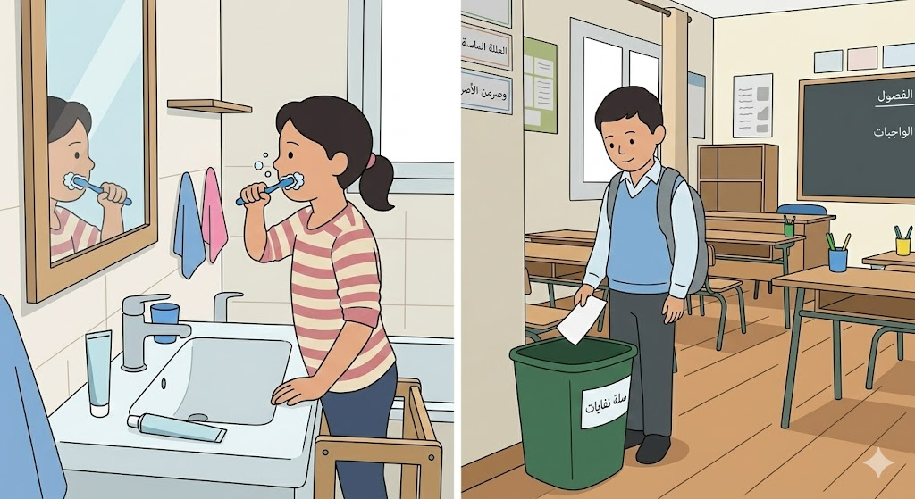
لاحظ الصورة جيدا ثم أجب عن كل سؤال أطرحه بجملة تامة.
أين يوجد الولد؟ ما يفعل الولد؟

Slide 37
لاحظ الصورة جيدا ثم أجب عن كل سؤال أطرحه بجملة تامة.
أين توجد الفتاة؟ ماذا تفعل الفتاة؟

Slide 38
يسجل الأستاذ النقطة التي حصل عليها التلميذ في الكفاية، مباشرة بعد الإجابة، على شبكة التفريغ.

Slide 39
رائز المعجم

Slide 40
- يمرر الرائز بشكل فردي، تلميذ تلو الآخر، مباشرة بعد رائزي التحدث.
- تتم تهيئة المتعلمين عبر شرح المطلوب.
- يمنح الممرر للمتعلم 30 ثانية لملاحظة الصور الأربع قبل أن يبدأ الإجابة على الرائز.
- يجيب المتعلم على الرائز شفهيا بأن يشير إلى كل صورة ويذكر الكلمة الموافقة لها.
- يسجل الأستاذ النقطة التي حصل عليها التلميذ في الكفاية مباشرة على شبكة التفريغ.
- سلم التنقيط: انظر الجدول في الشريحة الموالية.
موجهات تمرير رائز المعجم

Slide 41
سلم التنقيط :
التمرين | التصحيح | سلم التنقيط
الصورة 1 | فرشاة الأسنان | 2,5 ن
الصورة 2 | ضرس مسوس | 2,5 ن
الصورة 3 | معجون الأسنان | 2,5 ن
الصورة 4 | خوذة | 2,5 ن

Slide 42

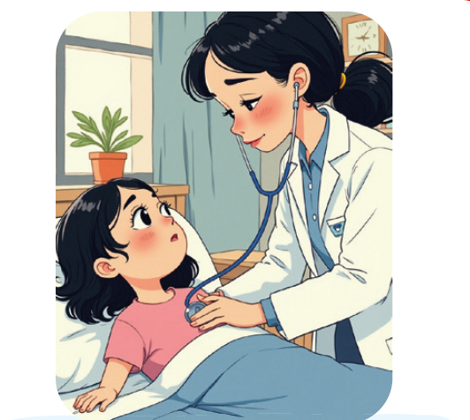
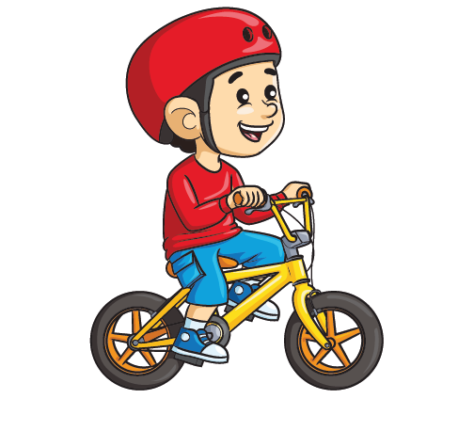
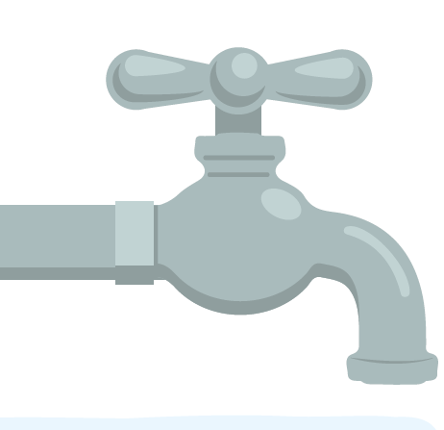
لاحظ الصور جيدا. أشر إلى كل صورة واذكر الكلمة الموافقة لها.

Slide 43
يسجل الأستاذ النقطة التي حصل عليها التلميذ في الكفاية، مباشرة بعد الإجابة، على شبكة التفريغ.

Slide 44
رائز القراءة

Slide 45
- يمرر الرائز بشكل فردي، تلميذ تلو الآخر، مباشرة بعد روائز التحدث والمعجم.
- يبدأ التلميذ بتسمية الحروف أو نطق صوتها (16 حرفا).
- بعد قراءة الحروف يمر التلميذ مباشرة لقراءة الكلمات (7كلمات). كل كلمة مقروءة بشكل صحيح تمنح التلميذ نقطة. التلميذ الذي يقرأ الكلمة مقطعا مقطعا ثم يعيد قراءة الكلمة مرة واحدة تعتبر قراءته صحيحة.
- أثناء قراءة المتعلم يحسب الأستاذ(ة) عدد الكلمات المقروءة بشكل صحيح.
- يسجل الأستاذ النقطة التي حصل عليها التلميذ في الكفاية مباشرة على شبكة التفريغ.
- سلم التنقيط: انظر الجدول في الشريحة الموالية.
موجهات تمرير رائز القراءة

Slide 46
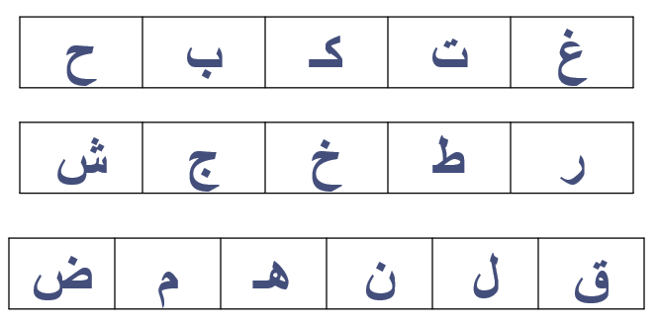
سلم التنقيط :
التمرين | التصحيح | سلم التنقيط
قراءة الحروف | تسمية الحروف | • قراءة جميع الحروف بشكل صحيح: 3 ن • قراءة من 10 إلى 15 حرف: 2 ن • قراءة من 4 إلى 9 حروف: 1 ن • أقل من 4 حروف صحيحة: 0 ن
قراءة الكلمات | خَرَجَ – سِرْكٌ - هاتِفٌ فَريقٌ - تُغادِرُ بَلاغٌ - شاحِنَةٌ | 1 ن x 7 (نقطة لكل كلمة صحيحة)

Slide 47
اقرأ :
ح | ب | كـ | ت | غ
ش | ج | خ | ط | ر
ض | م | هـ | ن | ل | ق

Slide 48
اقرأ :
فَريـق | هاتِف | سِرْك | خَرَجَ
شاحِنَة | بَلاغ | تُغادِرُ

Slide 49
يسجل الأستاذ النقطة التي حصل عليها التلميذ في الكفاية، مباشرة بعد الإجابة، على شبكة التفريغ.

Slide 50

الفائزون بنجمة الهدوء هم:
اختــتام الحــصة
تقويم الطلاقة والتحدث
افتتاح الحصة

Slide 51

اختــتام الحــصة
5
اختــتام الحــصة
واجباتكم المنزلية

Slide 52

في البيت، اقرؤوا الكلمات الفقرات على الكراسة ص 63.
اختــتام الحــصة
قراءة/ كتابة
استـماع وتحدث
افتتاح الحصة

Slide 53


إلى الحصة القادمة
اختــتام الحــصة
قراءة/ كتابة
استـماع وتحدث
افتتاح الحصة

